Slide 1
6조 독도영토학
(한국영토로서의 간도의 국제법 지위)
21502311 영어영문학과 안수영
21902225 영어영문학과 임윤지
21902335 영어영문학과 이정민
21802260 영어영문학과 강미선
21902403 영어영문학과 양수미
21902694 영어영문학과 김성령
21902584 영어영문학과 양승태
21502971 영어영문학과 최명수
21902429 영어영문학과 정희수
21901190 한국어문학과 김지영

Slide 2
CONTENTS
01
02
03
04
05
국제법의 관점에서 본 간도문제 해법
백두산 정계비
한국영토로서 간도의 국제법적 지위
국제법적 관점으로 본 간도협약
간도의 국제법지위
06
07
08
09
10
한국영토로서의 간도의 국제법, 간도역사의 지리적 위치
간도 국제법 공소시효
간도의 국제법 사례
조중변계조약에 간도의 국제법적 고찰
국제법과 간도의 국제법적 효력 문제

Slide 3
국제법의 관점에서 본 간도문제 해법
6조
영어영문학과 임윤지

Slide 4
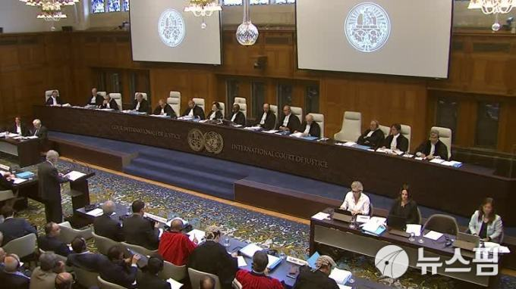
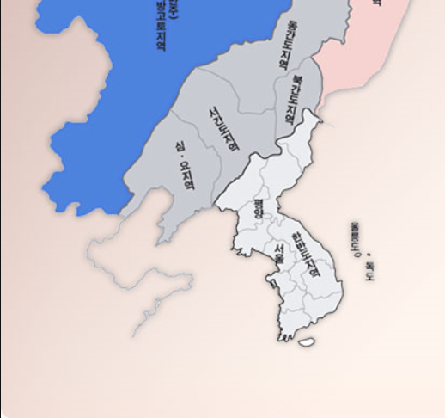
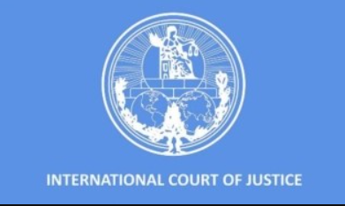
간도와 국제사법재판소
1

Slide 5
국제법의 관점에서 본 간도문제 해법
1
왜 국제법의 관점에서 간도문제에 접근해야 하는가
자결권과 선점의 원칙 설명
간도지역 한인 영상

Slide 6
왜 국제법의 관점에서 간도 영유권을 찾아와야 하는가
1
두가지의 이유
국제적으로 영유권을 인정받은 사례들을 확인 할 수 있음.
따라서 국제사법재판소에서 영토 분쟁에 관한 판례들을 통하여 정립한 ‘영토 취득과 관련한 국제법의 일반원칙’ 을 준수해야 함.
양국의 증거들은 제3자 중재기관이나 국제사법기관에 의해 결정되기 때문에 제 3자 중재기관이나 국제사법기관의 시각에서 사안에 접근해야함.

Slide 7
간도문제 해결을 위한 국제법의 기본원칙 알기
1
영토 취득과 관련한 국제법의 일반원칙
한국의 간도 영유권 주장에 있어서 극복해야 할 현대 국제법의 법리를 분석한 결과,
‘자결권’과 ‘선점의 원칙’

Slide 8
자결권이란
인민이 스스로 자유롭게 정치적 지위를 결정하고 경제적 사회적 문화적 발전을 추구할 수 있는 권리
따라서 간도를 중심으로 한 길림지역에 거주하는
조선족 주민의 의사가 어떻게 결정되느냐가 간도의 귀속 혹은 영유권 문제에 직접적으로 영향
1
자결권

Slide 9
1-1
해외의 자결권 적용 사례
국제적으로 자결권 주장이 국가의 분리 독립을 이룬 사례
1)체코슬로바키아가 체코와 슬로바키아로 분열할 때 자결권이 이루어지고 그에 근거하여 원용된 사실
2) 캐나다에서 퀘벡의 분리 독립 주장의 근거가 자결권이라는 사실

Slide 10
선점의 원칙이란
어떤 주인이 없는 무주의 토지나 섬에 대해서 먼저 점유한 자에게 소유권, 국유권이 형성된다는 원칙입니다.
따라서 간도지역에 이주한 한〮중 양국의 주민 비율을 따져보는 것과
‘간도지역에 누가 먼저 이주하여 행정기관을 설치했느냐’를 고려하는 것 이 중요
2
선점(occupation)의 원칙

Slide 11
2
선점(occupation)의 원칙(1)
1900년대 한인 이주자는 간도지역 총인구 13만 명 중 10만 명을 차지. 특히 두만강 대안 지역은 한인이 독점하는 등 한인의 비중이 압도적.

Slide 12
2
선점(occupation)의 원칙(2)
이를 국제법상으로 유리하게 만들려면 ‘이 지역에서 어느 나라가 역사적으로 평화적 주권을 지속적으로 유지했는가’를 따져야 함. 또한 농경지대인 간도에선 한인에 의한 대규모 개간행위도 분쟁해결을 위해 법률적으로 고려할 요소임.

Slide 13
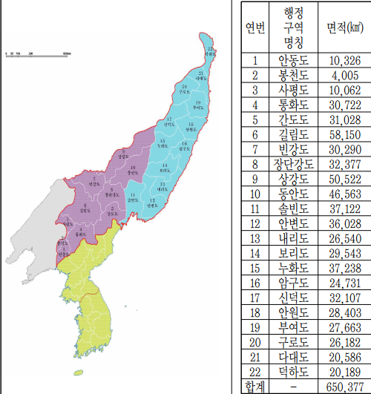
간도(조선연변자치주)의 한인 영상
1
https://blog.naver.com/ji3979/221662132439
간도의 미래는 조선족이 스스로 결정할 사안이며, 간도의 영유권도 결국은 조선족의 의사에 의해 결정된다는 것

Slide 14
정리
간도 영유권의 본질적인 방향은 결국 현재 간도 지역에 거주하고 있는 조선족들의 자의적, 민주주의적인 의사를 반영에 의해서, 즉, 조선족(한인)의 자결권 행사와 선점의 원칙에 전적으로 좌우됨.

Slide 15
백두산 정계비
한국어문학과 21901190 김지영

Slide 16
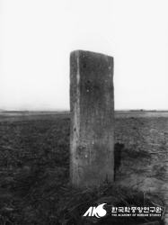
이것은 무엇인고?

Slide 17
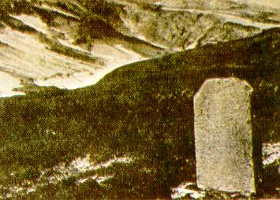
백두산 정계비
1712년(숙종 38) 조선과 청국 사이에 백두산 일대의 국경선을 표시하기 위해 세운 비석

Slide 18
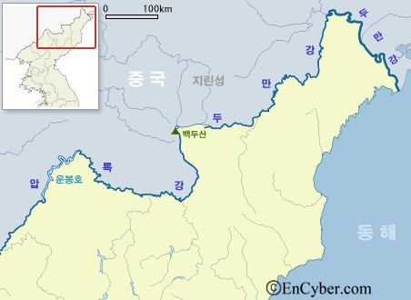
←두만강
길이 547.8㎞, 유역면적 32,920㎢.
한국·중국·러시아의 국경을 흐름.

Slide 19
조선 숙종 때, 몇몇 조선인들이 백두산 일대의 무인지역에 넘어가 살던 것이 청과 조선 양국간의 문제가 발생.

Slide 20
1711년에는 목극등(푸차 묵덩, 穆克登, 1664~1772)이 압록강 대안 현지에서 조선의 참핵사와 함께 범법 월경 현장을 검핵한 일도 발생.
1712년(조선 숙종 38년), 청나라는 범법 월경사건들을 문제 삼아, 백두산을 자국의 영역 내에 넣으려는 의도로 백두산에 올라 국경을 정할 계획을 세움.

Slide 21
1712년 그해, 청나라에서 백두산의 변경을 사정(査定)하기 위해 목극등을 보내자 조선에서는 접반사 박권, 함경감사 이선부 등으로 하여금 국경을 사정하게 함.
.

Slide 22
그러나 이들은 늙고 허약함을 이유로 뒤로 처지고 접반사 군관 이의복, 순찰사 군관 조태상, 거산찰방 허량, 나난만호 박도상, 역관 김응헌·김경문 등 6명만 동행하여 목극등의 의사대로 정계비의 위치가 정해졌고, 이에 백두산 동남쪽 약 4km지점(해발 2천200m)에 우리나라와 청국을 가르는 백두산 정계비가 세워졌음

Slide 23
즉 목극등은 '토문강 = 두만강'으로 파악하고, 압록강 - 두만강 선을 국경선으로 삼은 것이고, 이는 조선 정부에서도 이견이 없었다.

Slide 24
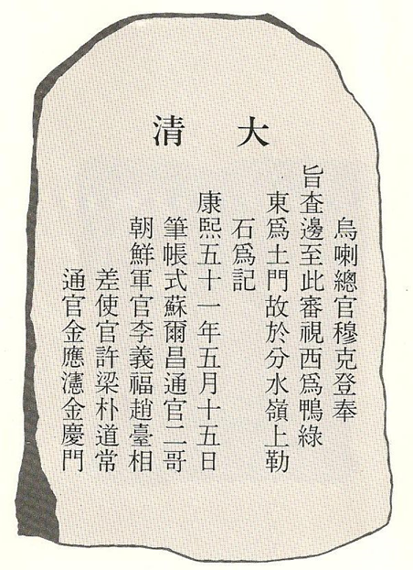
(원문국역)
오라총관목극등봉
지사변지차심시서위압록
동위토문고어분수령상륵
석위기
강희오십일년오월십오일
필장식소이창통관이가
조선군관이의복조대상
차사관허량박도상
통관김응헌김경문

Slide 25
그런데 왜?
나중에 조선에서 국경선 푯말을 박던 중, 목극등이 본 토문강은 두만강으로 흘러가지 않고 점점 내륙 동북쪽으로 흘러가는 다른 강이라는 사실을 알게 되었다. 조정에서는 당황해 논의가 벌어졌다.

Slide 26
정계비가 세워진 위치를 놓고 볼 때 `토문강'이 두만강을 가리킨다고도 볼 수 있어 백두산과 천지가 우리 영토 밖에 위치하게 된다는 해석을 낳게 될 여지를 남겨 둔 것이 두고두고 화근이 되었고, 이 때문에 1885년(고종 22년)과 1887년 서북경략사 어윤중의 제의로 양측 대표가 회동, 정계비 문제를 담판했으나 아무런 성과 없이 끝나고 말았다.

Slide 27
동영상 자료
https://www.youtube.com/watch?v=TVHpydGxcE4

Slide 28
일제에 의해 국권을 빼앗긴 뒤인 1909년 9월 일본은 청나라로부터 남만주철도 부설권(선양-다롄)을 보장받은 대가로 백두산 정계비에 대한 청나라 측 해석을 그대로 인정해 간도협약을 체결.
간도협약은 제1조에 "청ㆍ일 양국정부는 두만강을 한ㆍ청 경계로 상호 성명하고 정계비로부터 석을수를 경계선으로 한다."고 규정

Slide 29
이에 대해 우리나라는 제3자인 일본이 불법적으로 행사한 외교권으로 한·중 간의 국경문제를 정한 1909년 간도협약은 승인할 수 없다고 주장하고 있으며, 국제법적 해결을 모색 중.

Slide 30
한국영토로서 간도의 국제법적 지위
간도적 영토적 영토분쟁
영어영문학과 21902335 이정민

Slide 31
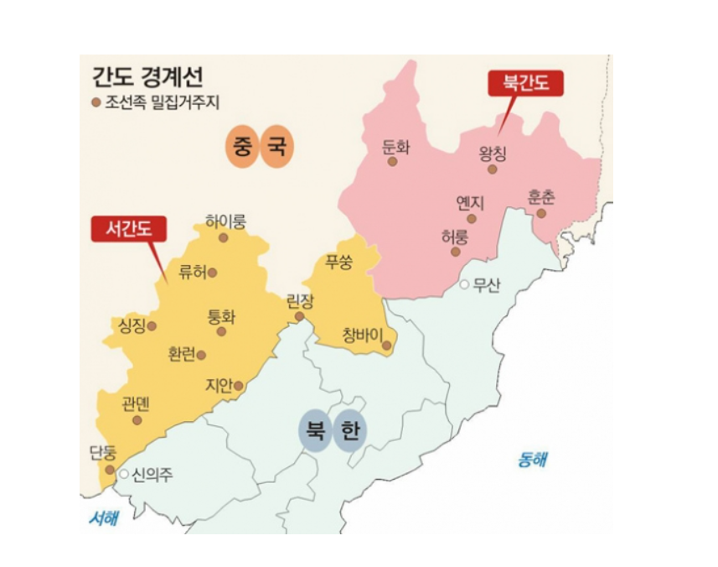
간도의 역사(1)
두만강 부쪽지역
압록강 북쪽지역
●간도는 압록강 상류와 두만강 북쪽의 조선인 거주지역을 일컫는 말.

Slide 32
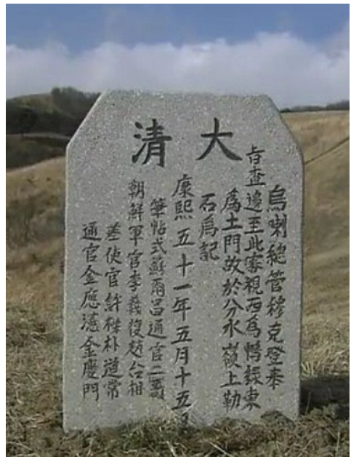
간도의 역사 (2)
●백두산 정계비 비문에는 “서쪽으로는 압록강, 동쪽으로는 토문강을 경계로함”이라고 적어져 있음.
●1712년 청 제국과 조선국의 백두산 일대국경을 정하기 위해 세워진 경계 표지물의 일종.
●백두산 정계비 비문에는 “서쪽으로는 압록강, 동쪽으로는 토문강을 경계로함”이라고 적어져 있음.
●1712년 청 제국과 조선국의 백두산 일대국경을 정하기 위해 세워진 경계 표지물의 일종.

Slide 33
근데 왜 간도는 중국의 땅이 되었나?

Slide 34
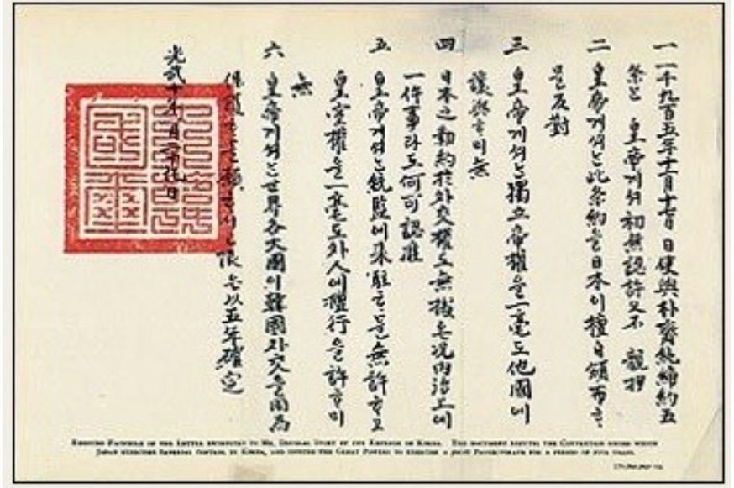
간도의 역사(3)
●일본이 조선에게 강제로 을사조약(1905년)을 이행시켜 외교권 박탈.
●그 이후 일본이 조선의 외교권을 이용하여 청과 거래.
●그 거래의 조약이 “간도협약(1909년 9월 4일)”
●간도협약은 일본은 남만주철도 부설권과 푸순 탄광 채굴권을 얻는 조건으로 청에게 간도땅을 내줌.

Slide 35
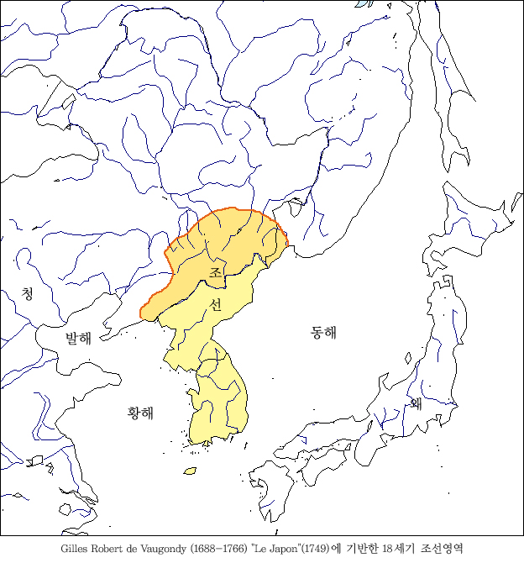
간도의 역사 (4)
●간도가 우리나라 영토로 나오는 18세기 지도

Slide 36
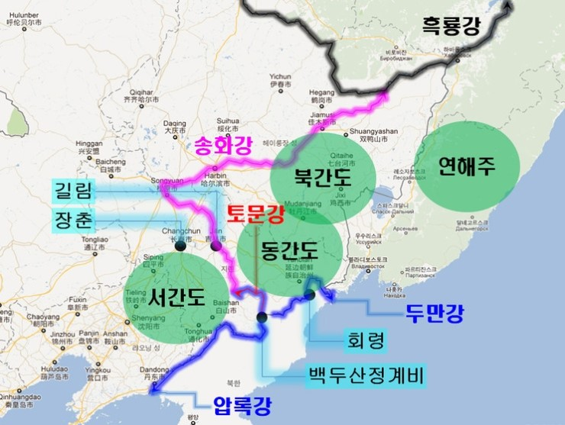
간도 영토 분쟁(1)
●간도협약 전 양국(조선과 청)의 영토의 구분이 되었던 백두산 정계비는 압록강에서 토문강으로 그 경계를 정함.

Slide 37
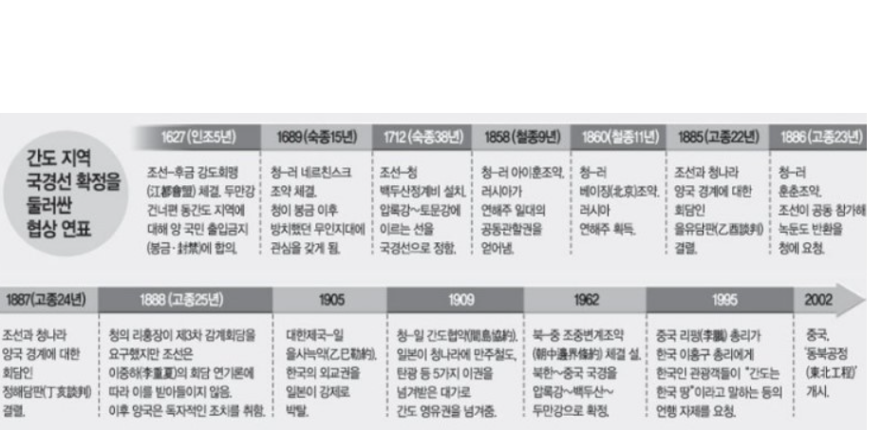
간도 영토 분쟁(2)
●감계단판-을유담판(1885)때 이중하가 잘못된 지류인 토문강을 경계로 삼자로 주장.
청은 이를 받아들이지 않음.
●2차담판 정해담판(1887)에서는 양보하여 홍토수를 주장했지만, 결렬됨. .

Slide 38
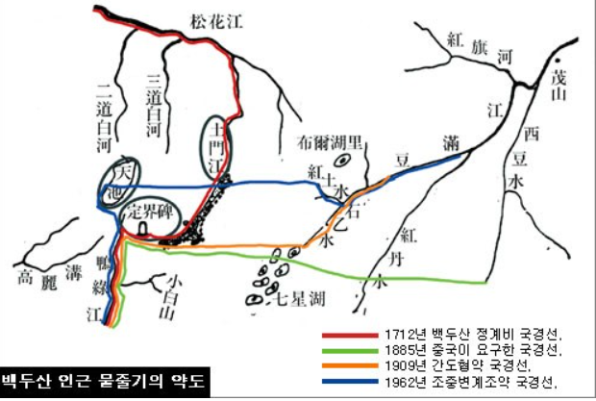
간도 영토 분쟁(3)
●1차때 주장한 빨간선
●2차때 빨간선과 파란선 만나는 지점
●실질적으론 청이 과니를 파견하여 관리를 시작.
●1895년 청일전쟁의 패배로 청이 급격하게 쇠퇴하자 대한제국은 간도를 편입하려함.
●1902년 대한제국은 간도 관리사를 파견해 현지인들에게 세금을 징수하기 시작하여 또다시 분쟁.
●일본이 그러 했듯이 대한제국도 청을 배제하고 러시아와 협약을 맺어 간도 영향력을 행사하려함.

Slide 39
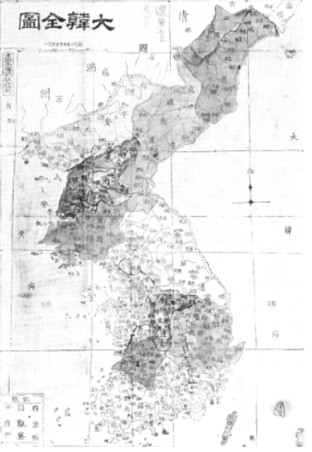
간도 영토 분쟁(4)
●대한제국의 간도 주장을 보여주는 대한신지지부지도 (1907년제작, 일본과 의견 일치를 본 영역으로 보임)
●1905년 을사늑약으로 외교권이 박탈되자 교섭권은 일본으로 넘어감.
●일본은 간도보다 만주 철도 부설권이 필요하여 청과 간도 협약을 맺어 청에게 넘김.
●이 협약이 무효하더라도 그 이전 상황을 봤을 때 간도가 조선땅이라고 주장하기 어려움.
●나라끼리 땅을 가지고 싸우는 동안 간도에는 조선인이 많이 거주함.

Slide 40
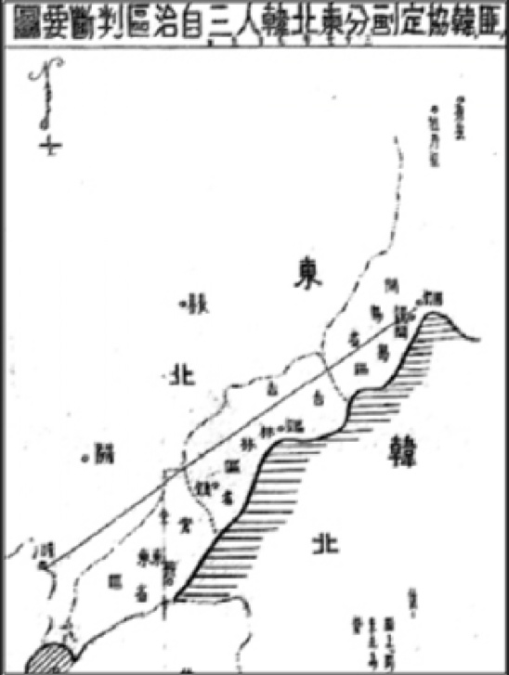
간도 영토 분쟁(5)
●소련에 의한 북한 편입이 진행
- 국공내전시절 만주에 주둔하던 소련군에 의해 제 1차 평양협정(1947.5)에서 북한에게 랴오닝성, 안둥성등 요동반도와 남만주 전체를 편입시키기로 협정.
-제2차 평양협정(1948.2)에서는 요동반도를 제외한 안둥성, 지린,간도를 북한에 귀속 시키기로 혐의.
-북한의 정규군이 옌지, 무단강, 무링 지역에 주둔(1948.7)하기 까지 함.
-But, 6.25 전쟁 이후 중공군의 도움을 받은 북한은 소리를 내지 못하고 조용해짐.
-조중변계조약(1962)로 북한과 중군은 간도의 중국 소유를 인정, 백두산을 천지를 경계로 항 북한이 2/3, 중국은 1/3로 분활 하기로 협약함.

Slide 41
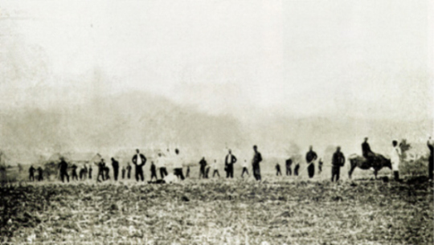
간도의 독립운동
●이상룡,이시영,이회영,이동녕,등 경학사라는 항일단체를 조직. 군사교육기관으로 신흥강습소를 설치하여 서간도 지역의 대표적인 독립운동 기지로 발전시킴.

Slide 42
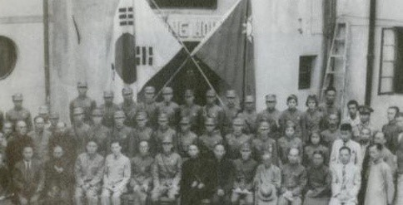
간도의 독립운동(2)
●신흥강습소는 신흥학교, 나아가 신흥무관학교로 발전.
●이학교는 4년제의 본가 이외에 속성과로서 6개월간의 장교반과 3개월간의 하사관반을 두어 독립군을 양성.
●그 결과 3.1운동 EO까지 7~8백명 안팎의 사관을 양성하였다. 이들이 곧 간도와 시베리아 지역에서 행해진 독립운동의 지도자가 되었으며,청산리 대첩의 주역들이기도하였음.

Slide 43
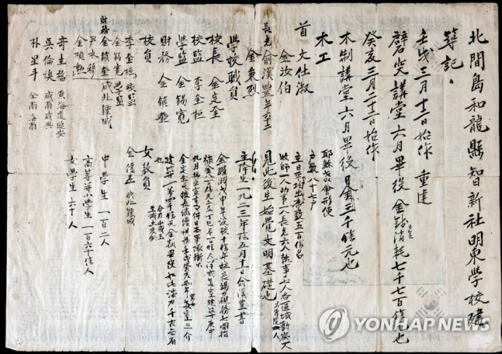
간도의 독립운동 (3)
●북간도의 독립운동 기지로서 명동촌임.
이곳에 명동학교를 비롯한 여러 교육기관을 설리바여 민족주의 교육을 실시하며 청장년의 독립군 편성을 은밀히 추진함.

Slide 44
최종 정리
신흥 무관학교
https://www.youtube.com/watch?v=mtxSwDPWKsQ
잃어 버린땅,간도
https://www.youtube.com/watch?v=j09-XCQa4V0

Slide 45
국제법적 관점으로 본 간도협약
영어영문학과 안수영

Slide 46
목 차
◎ 국제법이란?
◎ 간도의 역사
◎ 간도협약이란?
◎ 간도협약이 부당한 이유

Slide 47
국제법이란?
＊국가 간 합의를 바탕으로 하여 국제 사회의 행위 주체들의 행위와 이해 관계를 규율 하는 규범이다. 국제법은 국제 사회를 규율 하기는 하나 비단 국제 사회에만 적용되는 규범은 아니고 국내 정치 상황에도 많은 영향을 미치게 되며, 이는 국내법에도 상당한 영향을 준다.

Slide 48
국제법의 종류
＊조약
＊국제 관습법
＊국제법의 한계

Slide 49
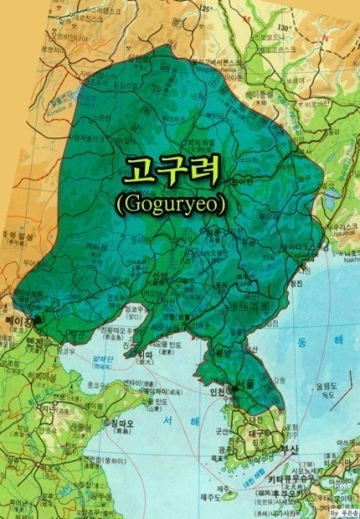
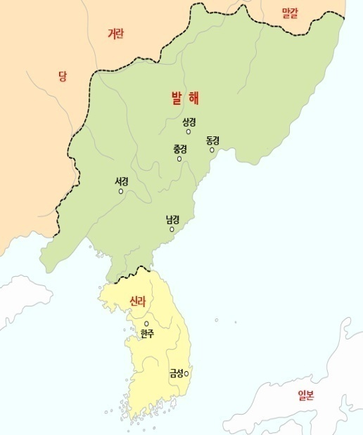
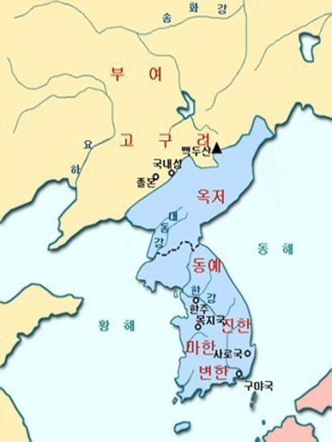

간도의 역사
옥저의 땅 → 고구려의 영토 → 발해의 영토 → 고려시대부터 조선 전기= 여진족들이 흩어져 살았고 그들은 조선에 조공을 바침, 이에 조선에서는 물자 교역의 기회를 제공함

Slide 50
간도의 귀속문제에 대한 그 당시 중국의 입장
청나라 이전의 중국과 청나라 시대의 중국이 입장을 달리한다.

Slide 51
간도협약
① 두만강을 양국의 국경으로 하고, 상류는 정계비를 지점으로 하여 석을수로 국경을 삼는다.

Slide 52
간도협약
② 용정촌·국자가(局子街)·두도구(頭道溝)·면초구(面草溝) 등 네 곳에 영사관이나 영사관 분관을 설치한다.

Slide 53
간도협약
③ 청나라는 간도 지방에 한민족의 거주를 승준(承准)한다.

Slide 54
간도협약
④ 간도 지방에 거주하는 한민족은 청나라의 법권(法權) 관할 하에 두며, 납세와 행정상 처분도 청국인과 같이 취급한다.

Slide 55
간도협약
⑤ 간도 거주 한국인의 재산은 청국인과 같이 보호되며, 선정된 장소를 통해 두만강을 출입할 수 있다.

Slide 56
간도협약
⑥ 일본은 길회선[吉會線 : 延吉에서 會寧間 철도]의 부설권을 가진다.

Slide 57
간도협약
⑦ 가급적 속히 통감부 간도 파출소와 관계 관원을 철수하고 영사관을 설치한다.

Slide 58
간도협약이 부당한 이유
조약
역사적 증거

Slide 59
간도협약이 부당한 이유
국제법적 증거

Slide 60
끝으로
https://www.youtube.com/watch?v=IdHYjW_GEtA -

Slide 61
간도의 국제법적 지위
영어영문학과 강미선

Slide 62
목차
1. 간도에 대함
2. 국제법이란 무엇인가
3. 간도에 대한 국제법적 지위

Slide 63
간도란 무엇인가

Slide 64
지명
청나라와 조선 사이에 놓인 땅
조선 후기에 우리 농민들이 이 지역을 새로 개척한 땅
선의 정북과 정동 사이에 위치한 방향인 간방에 있는 땅

Slide 65
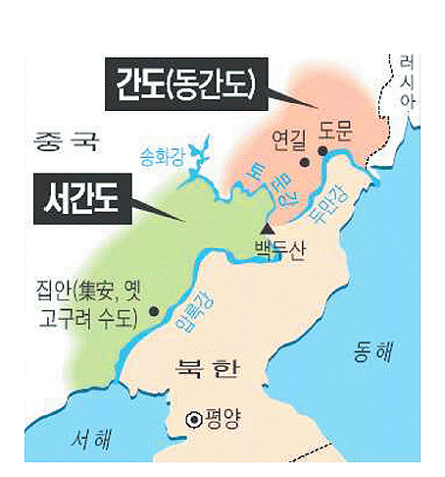
위치
조선의 정북과 정동 사이에 위치한 방향인 간방에 있는 땅
서간도 보다는 동 간도

Slide 66
기후와 직종
전형적인 대륙성 기후
임업이 활발

Slide 67
역사
고구려와 발해의 옛 땅
▼망함
여진족이 조선 초기까지 살게 됨
▼하지만
청나라 세우고 자기 본국으로 돌아감▶ 빈 땅이됨
▶ 조선의 이주민이 들어가서 미개지를 개간
▼
청나라와 충돌
▼
백두산 분수령 위에 정계비를 세워 경계

Slide 68
역사
간도 개간 사업
▼
우리 조정에 한민족 철수 요구
▼하지만
★백두산 정계비의 비문에 경계 토문강→ 송화강 상류
★포병을 기르고 조세를 받음

Slide 69
국제법이란
국제법이란 국가간에 명시되거나 묵시된 합의를 기초로 하여 형성된 법
국가 간 합의를 바탕
이해 관계를 규율하는 규범

Slide 70
한계
국가간 대립이 날카롭게 나타난다
약육 강식의 논리가 그대로 적용
국제법질서도 강대국 중심으로 형성

Slide 71
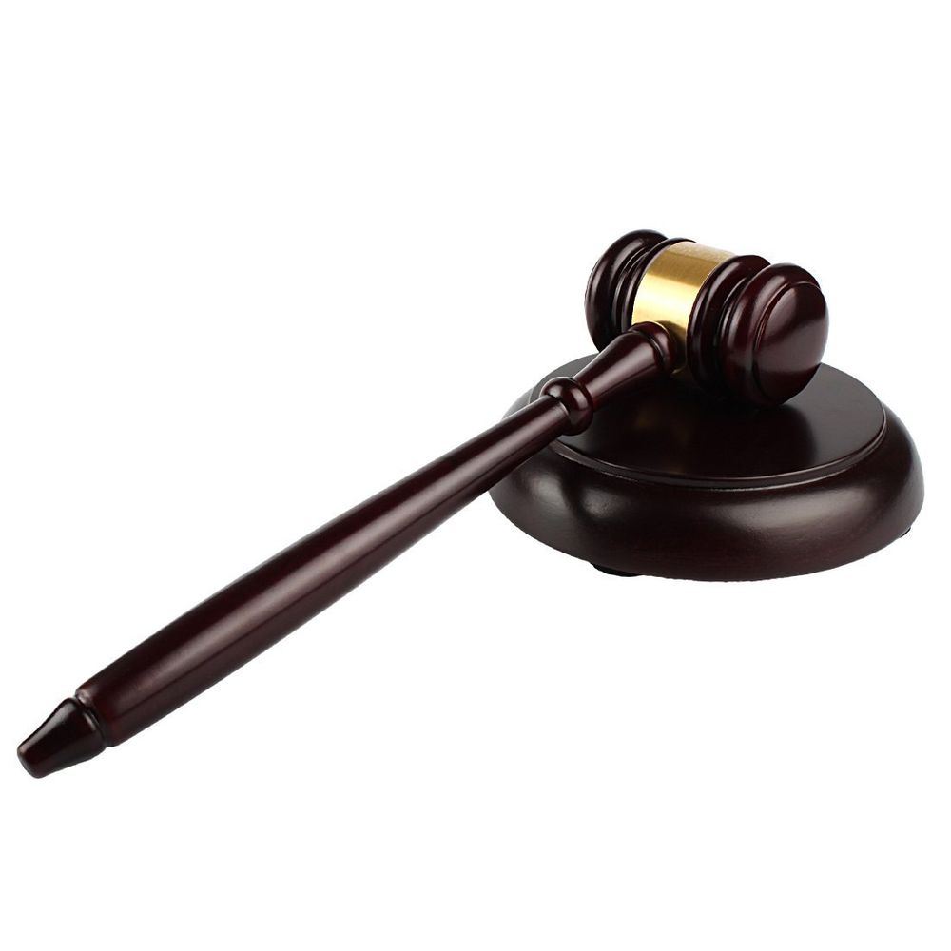
국제법적 지위
낮음

Slide 72
이유
을사 조약 → 우리나라 주권 강탈
우리나라가 아닌 일본이 함

Slide 73
이유
그 당시 강국 중국이 약국 조선으로 강제로 조약
우리나라 이득이 아닌 일본의 이득인 조항

Slide 74
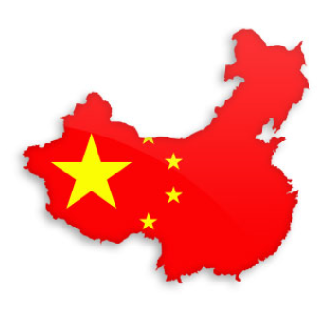
간도의 현 상황
간도의 실효적 지배는
중국

Slide 75
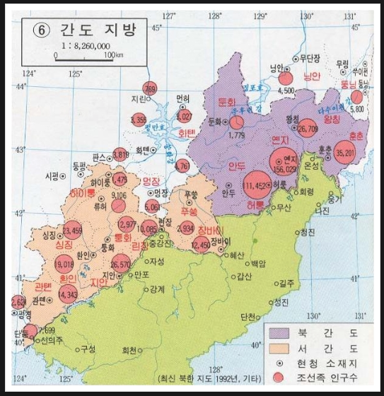
간도의 현 상황
현재 많은 한민족이
분포함

Slide 76
간도의 현 상황
오늘날 간도의 관심↑
간도 되찾기 운동↑

Slide 77
동영상 자료
https://www.youtube.com/watch?v=Qv9ijw

